Slide 1
Data top 15: Gevaarlijke stoffen
Bas Bussink Data Scientist
Bas.bussink@ndw.nu

Slide 2
Agenda
Wettelijk kader
De Matrixian data en kaart
Voorbeeld Almere
Plan van 7 stappen in 2 fases
Kort interactief
George
Slot

Slide 3
Overzicht gevaarlijke stoffen = landelijk + lokaal
De regelgeving over het Basisnet geldt sinds 1 april 2015, door het op 3 maart 2015 gepubliceerde Besluit van inwerkingtreding Basisnet(opent in nieuw venster) (verwijst naar een andere website).
Dit netwerk is aangewezen door de Rijksoverheid

Slide 4
Routeplicht
Voor een aantal gevaarlijke stoffen geldt in Nederland een zogenaamde routeplicht. Deze houdt in dat gemeenten binnen hun gemeentegrens routes kunnen aanwijzen die verplicht gevolgd moeten worden bij het vervoer van sommige gevaarlijke stoffen. Voor provincies geldt de verplichting om voor het doorgaande vervoer van alle gevaarlijke stoffen op hun, of bij waterschappen in beheer zijnde wegen een netwerk aan te wijzen.
https://www.ilent.nl/onderwerpen/gevaarlijke-stoffen-weg/regels-tijdens-vervoer-gevaarlijke-stoffen-over-de-weg/routeplicht

Slide 5
De rol van Provincies en Gemeentes in Wet Vervoer Gevaarlijke stoffen
Artikel 19
Degene die met een voertuig over de weg gevaarlijke stoffen vervoert, is verplicht de krachtens de Wegenverkeerswet 1994 als zodanig aangeduide bebouwde kommen van gemeenten te vermijden.
Het eerste lid is niet van toepassing voor zover het vervoer binnen de bebouwde kom noodzakelijk is:
a. ten behoeve van het laden of lossen, of
b. omdat er redelijkerwijs geen route buiten de bebouwde kom beschikbaar is.
Artikel 23
Provinciale staten wijzen ten behoeve van het doorgaande vervoer van gevaarlijke stoffen een netwerk aan dat bestaat uit bij de provincie of bij waterschappen in beheer zijnde wegen of weggedeelten, niet zijnde de krachtens artikel 13, eerste lid, vastgestelde wegen.
Artikel 24
De gemeenteraad kan met betrekking tot het vervoer van gevaarlijke stoffen op zijn grondgebied gelegen wegen aanwijzen waarover de krachtens het eerste lid aangewezen gevaarlijke stoffen uitsluitend mogen worden vervoerd.
Wegen die in het beheer zijn bij de provincies of het waterschap kunnen slechts worden aangewezen, voor zover deze deel uit maken van het provinciaal netwerk, bedoeld in artikel 23, eerste lid.
Bron: https://wetten.overheid.nl/BWBR0007606/2024-01-01

Slide 6
Allereerst: NDW bouwt voort op Matrixian
gemeentenaam | Almere
hasRoutes | 0
justHWN | 1
mandatory | 0
informationSource | https://www.planviewer.nl/imro/files/NL.IMRO.0995.BP00013-VG01/tb_NL.IMRO.0995.BP00013-VG01_2.pdf
dataSource
remarks | Almere doesn't seem to have any mandatory transport routes but for the most part transport should be limited to the main roads
De Matrixian data bestond uit 2 delen:
Lijst van gemeentes met wel of geen beleid, waar is het beleid te vinden
Wegen die zijn aangewezen door Gemeentes (volgende sheet)
Rechts: de informatie over de Gemeente Almere afkomstig van Matrixian:

Slide 7
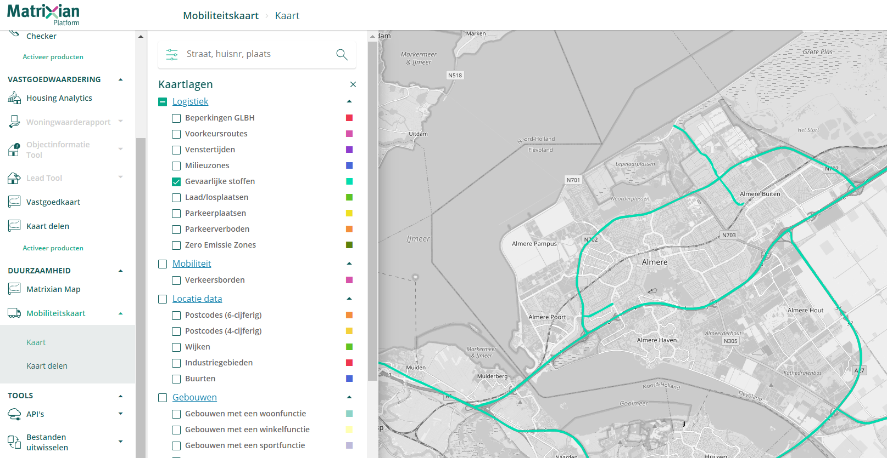
Matrixian Data Almere

Slide 8
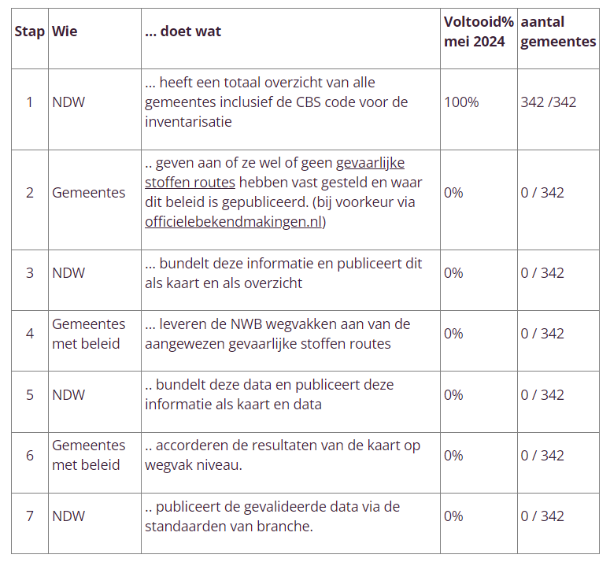
7 stappen
Controle wel / geen beleid
GEORGE

Slide 9
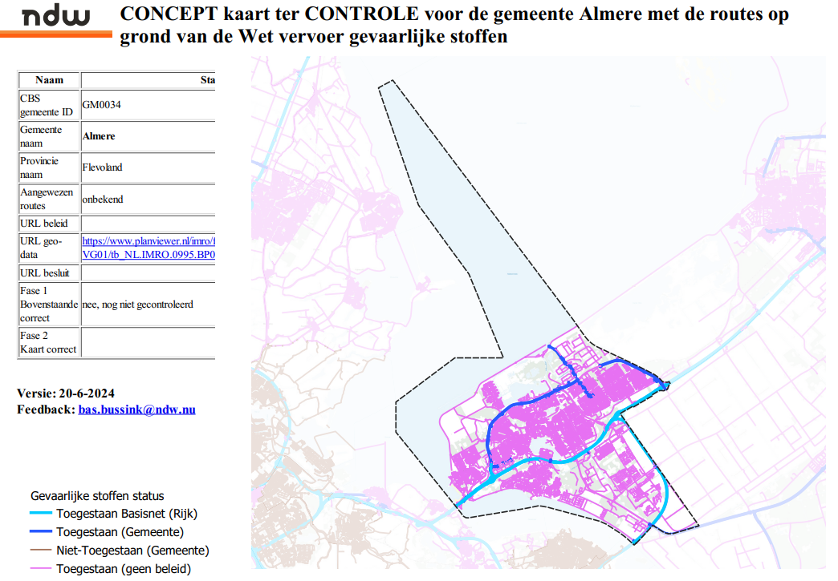
Bron: Matrixian
Bron: Matrixian
https://dqpublicblob.blob.core.windows.net/data-quality/gevaarlijkestoffen/20240607_gevaarlijke_stoffen_routes/GM0034_Almere.pdf

Slide 10
Interactief gedeelte: Check jouw gedeelte (in ieder geval Fase 1)
Ga naar:
https://www.nationaalwegenbestand.nl/nieuws/ndw-creeert-landelijk-overzicht-gevaarlijke-stoffenroutes
Selecteer jouw Gemeente
Check de gegevens en mail correcties aan bas.bussink@ndw.nu

Slide 11
George
De komende maanden hopen we fase 1 voor een groot aantal wegbeheerders af te ronden en inzicht te hebben in:
Welke provincies en gemeentes hebben gevaarlijke stoffen routes vastgesteld
Waar die te vinden zijn
Waar een ontheffing aangevraagd kan worden
Daarna zorgen we dat GEORGE (GEOgrafische Registratie van Gegeven) klaar is voor Gevaarlijke Stoffen routes.
De komende tijd is GEORGE is nog druk andere data items ( o.a. milieuzones en GLBH).
Zorg jij dat je klaar bent voor GEORGE gevaarlijke stoffen?

Slide 12
Bedankt en vragen
https://www.nationaalwegenbestand.nl/nieuws/ndw-creeert-landelijk-overzicht-gevaarlijke-stoffenroutes
Contact: Bas.Bussink@ndw.nu

